Slide 1
MiniC编译程序
指导老师：毛锐，刘全中
汇报人：马鹏
2019/12/20

Slide 2
实现流程
程序以文件方式读入；
词法分析；
语法分析；
语义分析；
符号表，语义错误检查
结果以文件方式输出；
扩展功能实现；

Slide 3
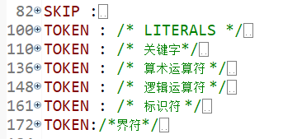
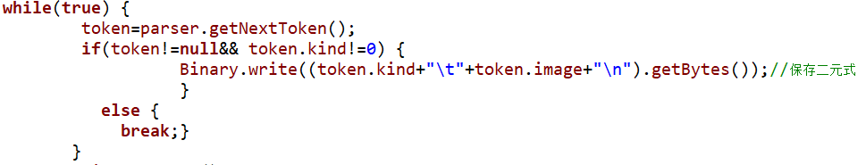
词法分析
编写“Token”
输出 <单词种别，单词自身值> 二元式

Slide 4
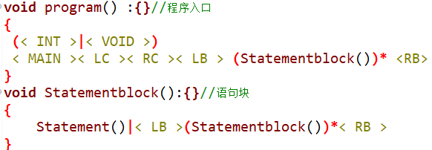
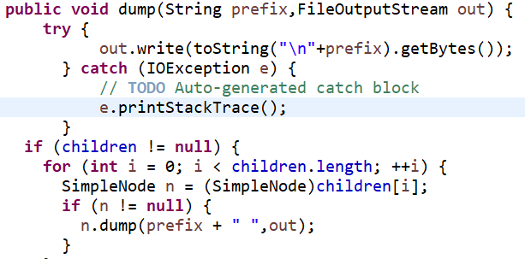
语法分析
编写递归下降文法函数
输出语法树

Slide 5
文法
<WHILE> <LC> Logiccondition()<RC>
Statementblock()
<DO> Statementblock()<WHILE>
<LC> Logiccondition()<RC> <SEMICOLON>
<FOR> <LC> statement() <SEMICOLON>Logiccondition()
<SEMICOLON>crease()
<RC>
Statementblock()

Slide 6
Condition()(Logic())?
Expression()(Relationship()Expression())?
MultiplicativeExpression()(ADD| <MIN>)*MultiplicativeExpression()
UnaryExpression() (< MUL>| < DIV>| <QUEUE>)*UnaryExpression()

Slide 7
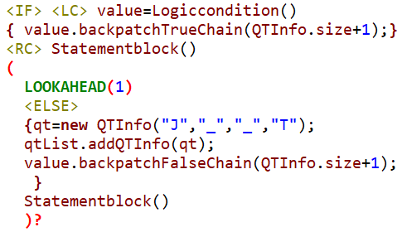

语义分析
属性文法制导翻译
四元式辅助函数编写
输出四元式

Slide 8
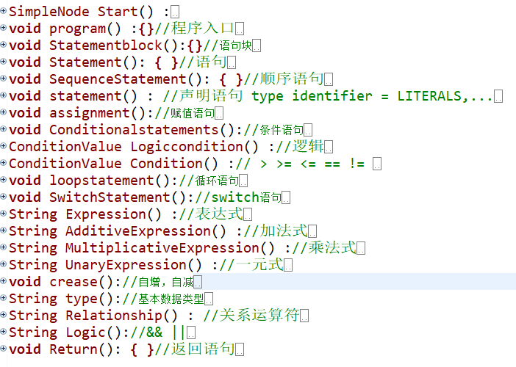
复杂结构的文法编写

Slide 9
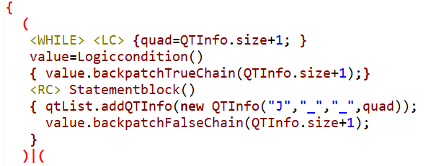
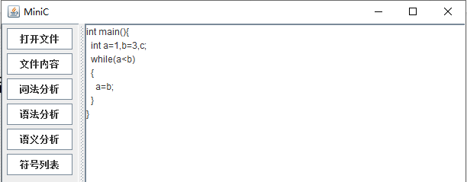
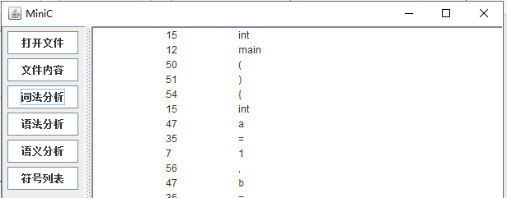

Slide 10
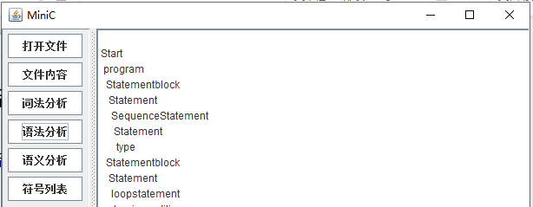
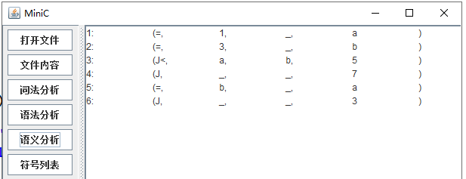
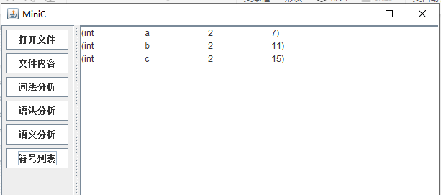

Slide 11

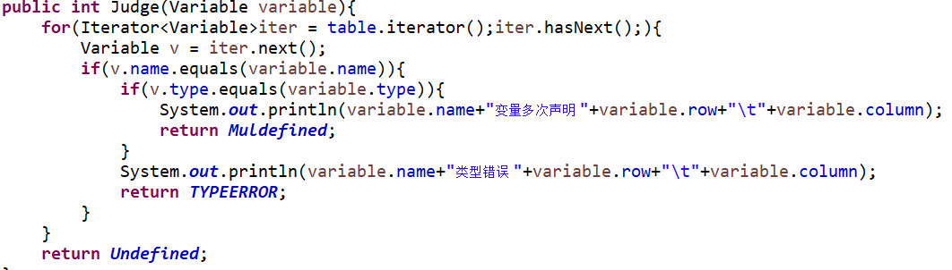
符号表，语义错误检查
编写相关辅助类
语义错误检查

Slide 12
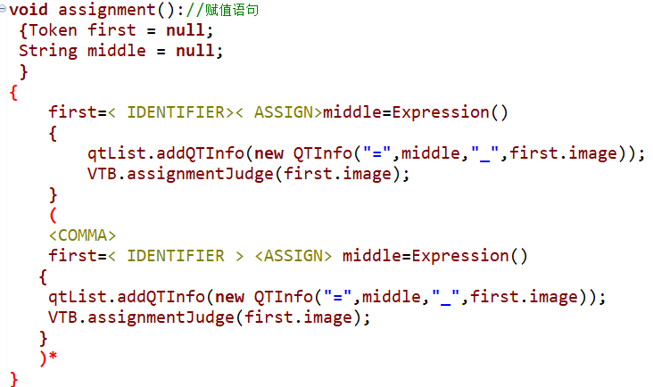

Slide 13
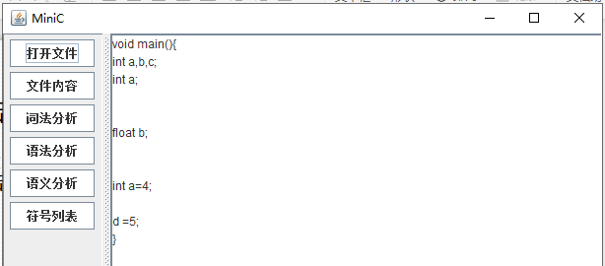
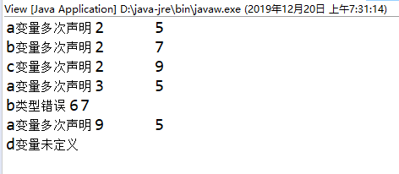

Slide 14
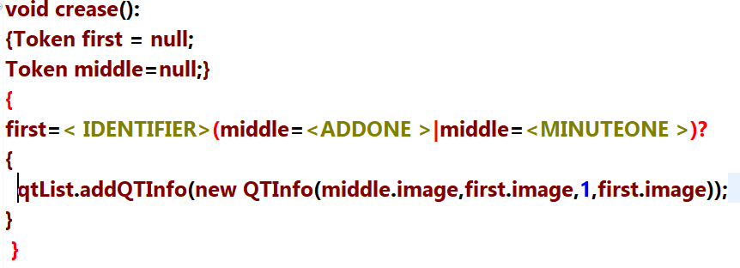
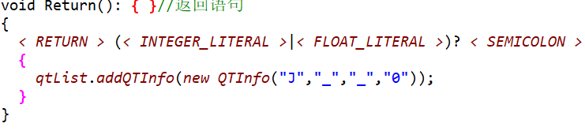
扩展功能
return语句
自增、自减

Slide 15
总结
词法分析-尽可能定义c语言的所有Token
语法分析-定义严密的递归下降函数，尽可能完善
语义分析-理清逻辑，真假链回填逻辑
符号表-存储变量
语义错误检查-声明，赋值语句中，进行变量存储，与判断

